Slide 1
Información Meteorológica
Proyecto intermodular
Desarrollo de Aplicaciones Entorno Servidor
Despliegue de Aplicaciones
Diseño de Interfaces Web
Desarrollo de Aplicaciones Entorno Cliente
Urko Urbieta Bueno
Desarrollo de Aplicaciones Web
Plaiaundi, 2021-2022

Slide 2
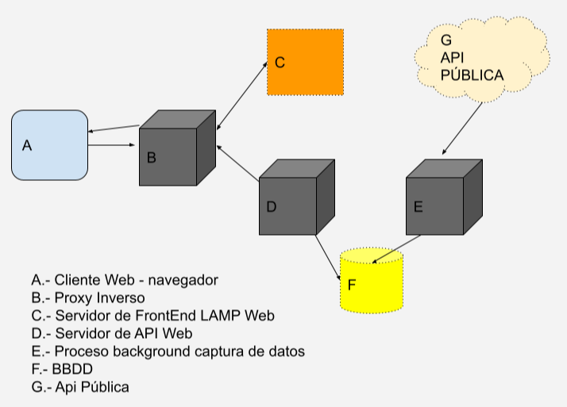
Estructura general
ApiTiempo
Aplicación Consola
Aplicación Web
Dockerfiles y dockercompose
Nginx

Slide 3
Desarrollo de Aplicaciones Entorno Servidor
Aplicación de Consola
Estructura
En un bucle infinito:
Deserializa Ciudades.json en un array
Coge 50 ciudades, luego espera
Coge datos de openweathermap según ciudad
Crea objeto Meteorología
Comprueba si existe en BBDD, y crea o actualiza
Models
Meteorologia.cs
MeteorologiaContext.cs
Migrations
Migración.cs
Ciudades.json
Program.cs

Slide 4
Desarrollo de Aplicaciones Entorno Servidor
Tiempo Api
Estructura
Controladores
Meteorologia
/api/Meteorologia
/api/Meteorologia/id
Usuarios
/api/Users/Authenticate
/api/Users
/api/Users/id
Opciones Usuarios
/api/OpcionesUsuario/id
/api/OpcionesUsuario/id
/api/OpcionesUsuario/id
/api/OpcionesUsuario/id/codigo
Models
Meteorologia.cs
OpcionesUsuario.cs
User.cs
DatosContext.cs
Migrations
Migración.cs
Controllers
MeteorologiaController.cs
OpcionesUsuarioController.cs
UsersController.cs
Autorización con jwt

Slide 5
Despliegue de Aplicaciones Web
Tiempo Api
Dockerfile api
Copia archivos
Restaura paquetes
Ejecuta api en modo producción
Estructura
Docker-compose.yml
Servicios
proxy
api
consola
Red
Dockerfile api
Dockerfile consola
Nginx
default.conf
Docker-compose.yml
Default.conf
location/
location/api
Dockerfile consola
Copia archivos
Ñapa
Restaura paquetes
Ejecuta api en modo producción

Slide 6
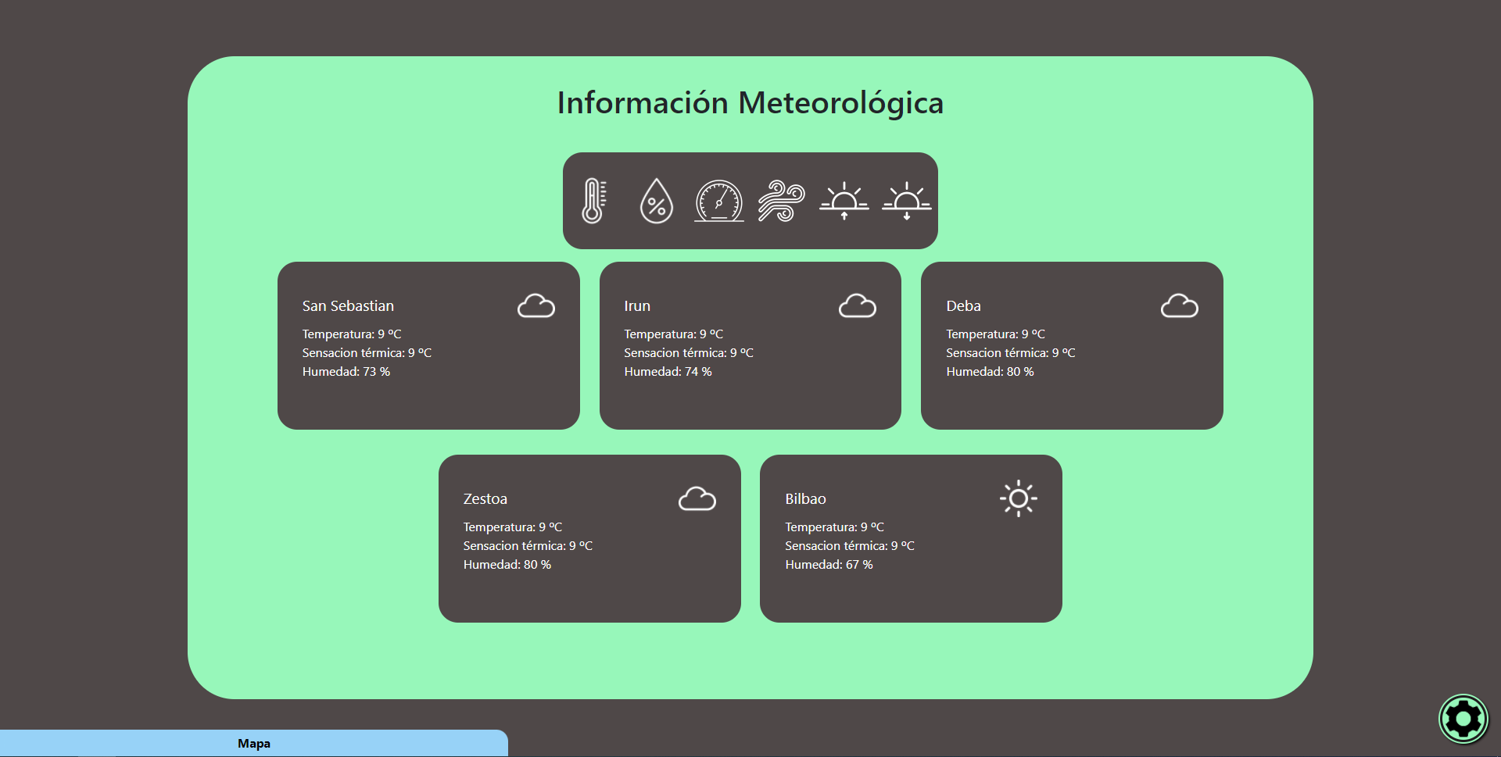
Diseño de Interfaces Web
Tecnologías utilizadas:
Yarn
Parcel
Sass (con variables css)
Bootstrap 5.0.2
Leaflet
Jquery UI

Slide 7
Desarrollo de Aplicaciones Entorno Cliente
Estructura
Imágenes
Scripts
api.js
consts.js
dad.js
login.js
main.js
map.js
generalHelper.js
Styles
consts.sass
login.sass
styles.sass
vars.sass
Index.html
Tecnologías utilizadas:
Html
Javascript
CryptoJS
LocalStorage
Jquery
Ajax
Drag’n Drop

Slide 8
Dificultades
Docker
Tareas y funciones asíncronas
Gulp
Mi teclado
Mi cerebro

Slide 9

Usuario guardado encriptado en LS
Guardar municipios por usuario en BBDD
Personalización de la página

